Slide 1
互联网数据库

Slide 2
第一部分
功能设计
第二部分
制作过程
目录
第三部分
成果展示

Slide 3
第一部分
第一部分
功能设计
前台简介
后台简介

Slide 4
前台简介
团队展示：展现团队整体
个人展示：由团队展示进入，提供每个人具体数据，展示信息包括个人基本信息、座右铭、头像、个人爱好。
留言板：游客留言提交给后台
A
B
C

Slide 5
后台简介
创建团队
创建个人
团队信息修改：能在后台修改团队每一项指标
个人信息修改：能在后台修改个人信息

Slide 6
第二部分
第二部分
实现过程
数据库
MVC

Slide 7
后台实现
数据库设计：
数据库共有11个表，其中8个实体表，3个关系表
实体表包括：
info_student 学生基本信息表
info_team 队伍基本信息表
msg_message 学生留言表
show_book 书籍数据表
show_game 游戏数据表
show_movie 电影数据表
show_student 学生展示信息表
show_team 队伍展示信息表
关系表包括：
show_likeb 书籍爱好展示表
show_likeg 游戏爱好展示表
show_likem 电影爱好展示表

Slide 8
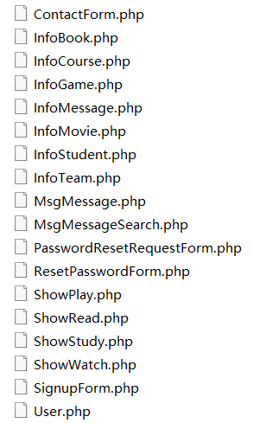

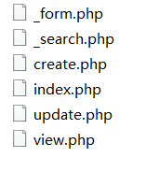
后台实现
Gii框架：
Model生成：为每一个数据库 生成一个ActiveRecord类。
生成文件：
CRUD生成：生成一个控制器和视图，为每一个model提供创建、读取、更新、删除操作。
生成文件：

Slide 9
后台实现

Slide 10
第三部分
第三部分
成果展示
前台展示
后台展示
功能展示

Slide 11
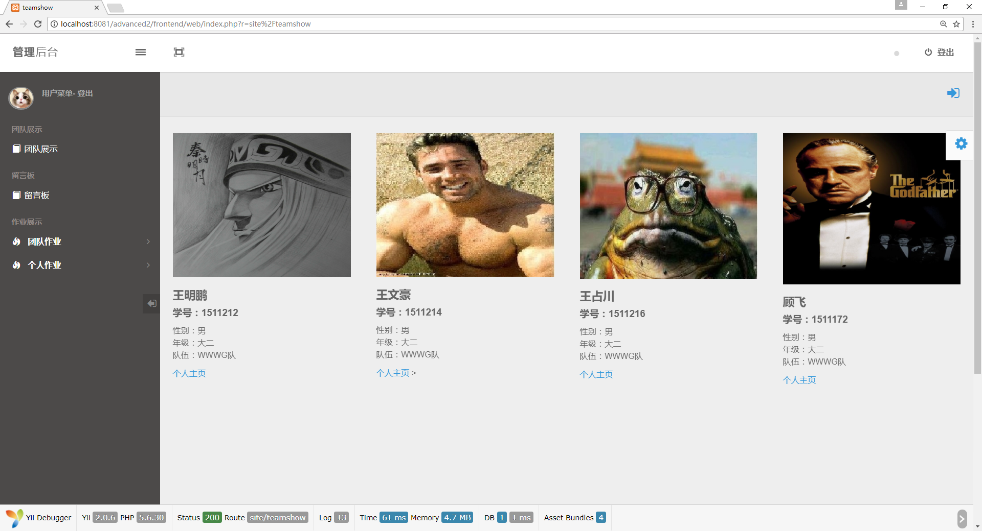
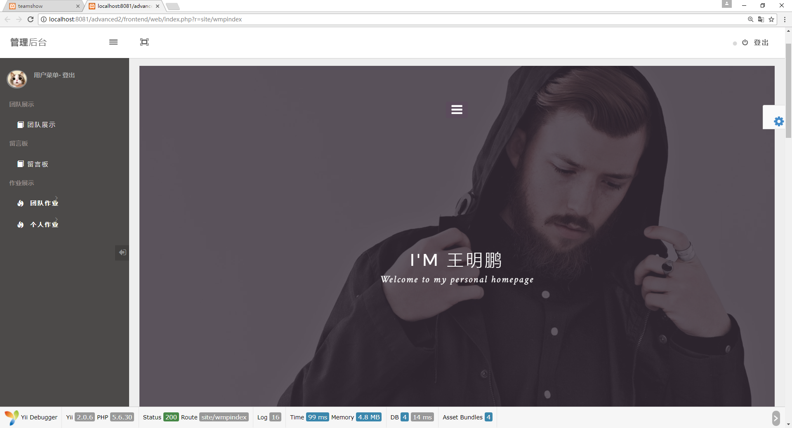
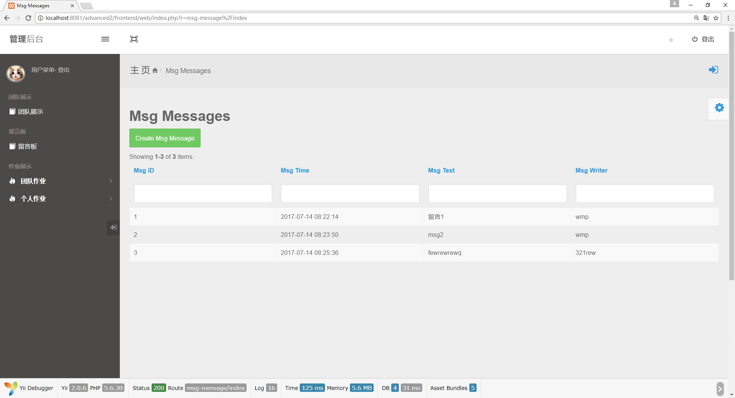
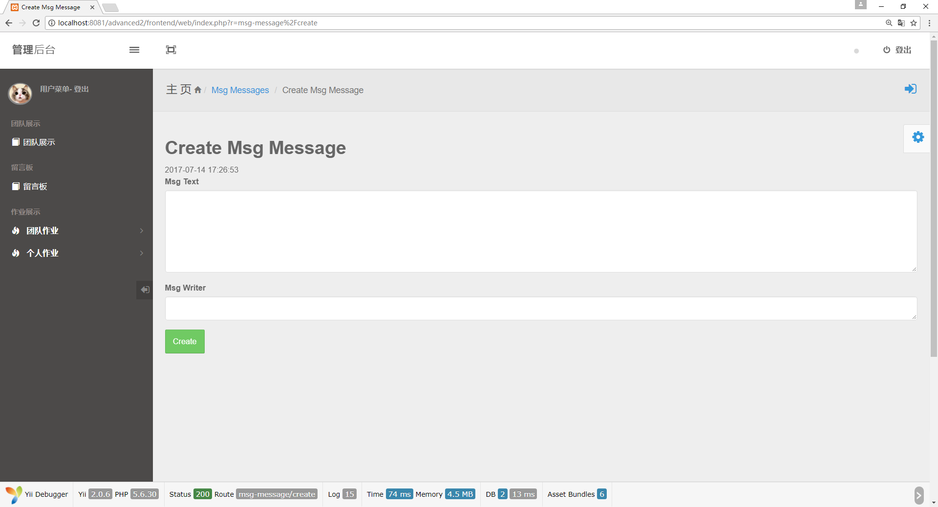
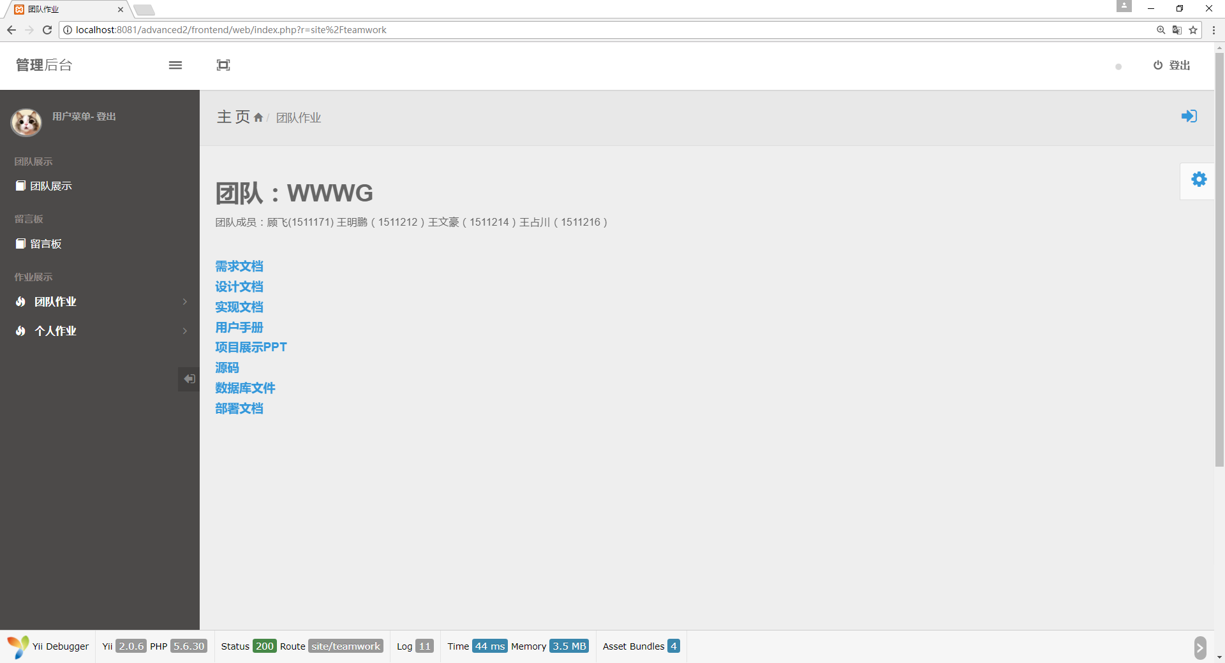
前台展示

Slide 12
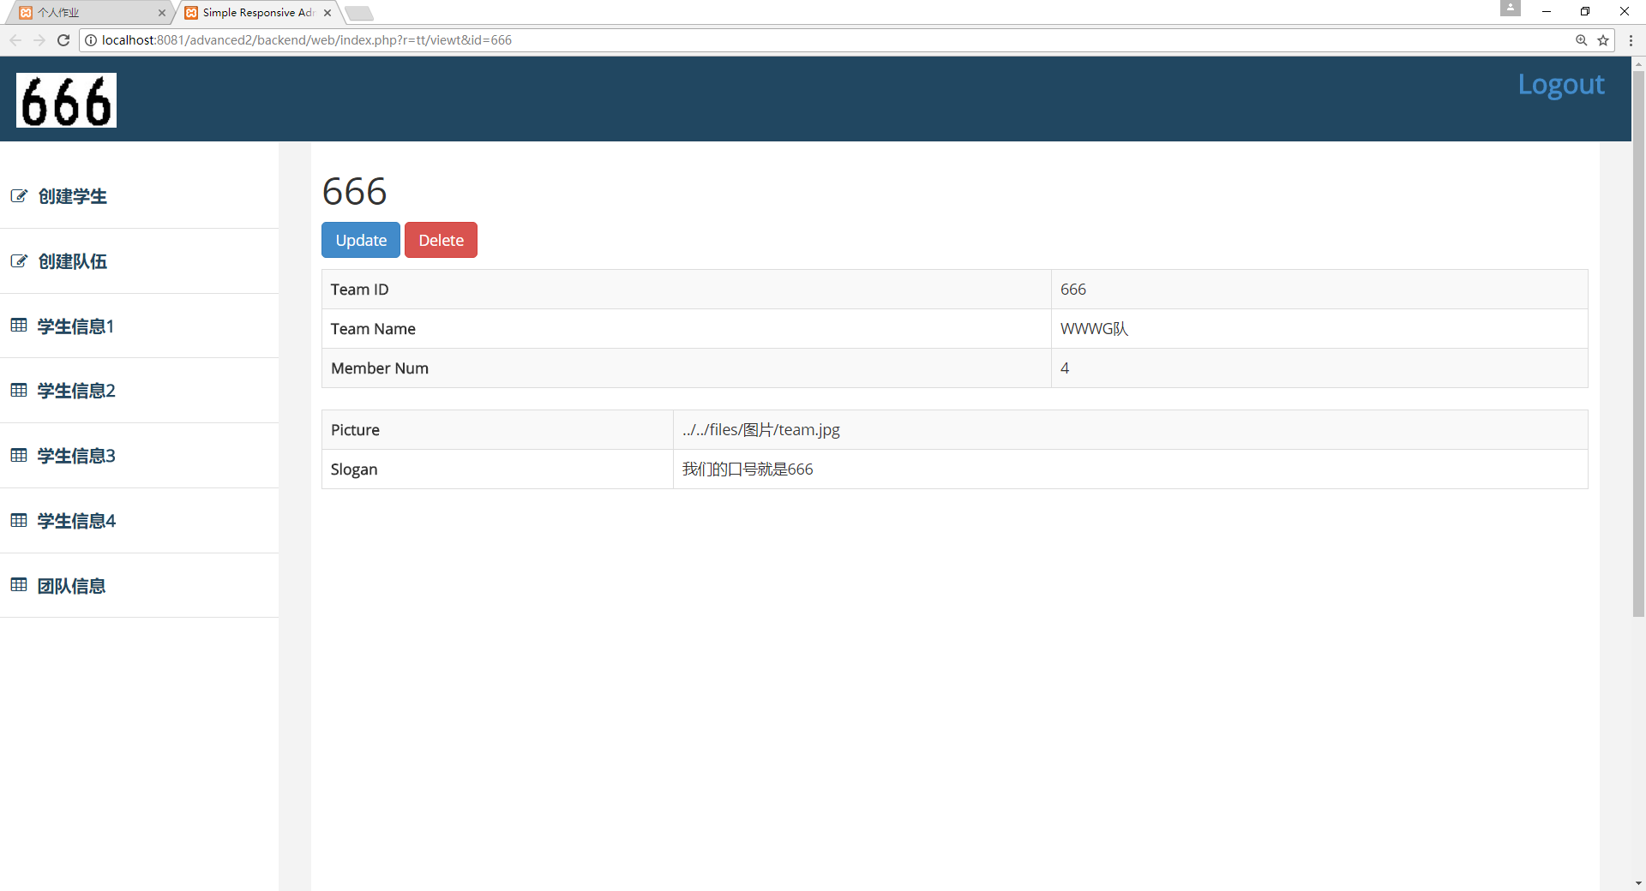
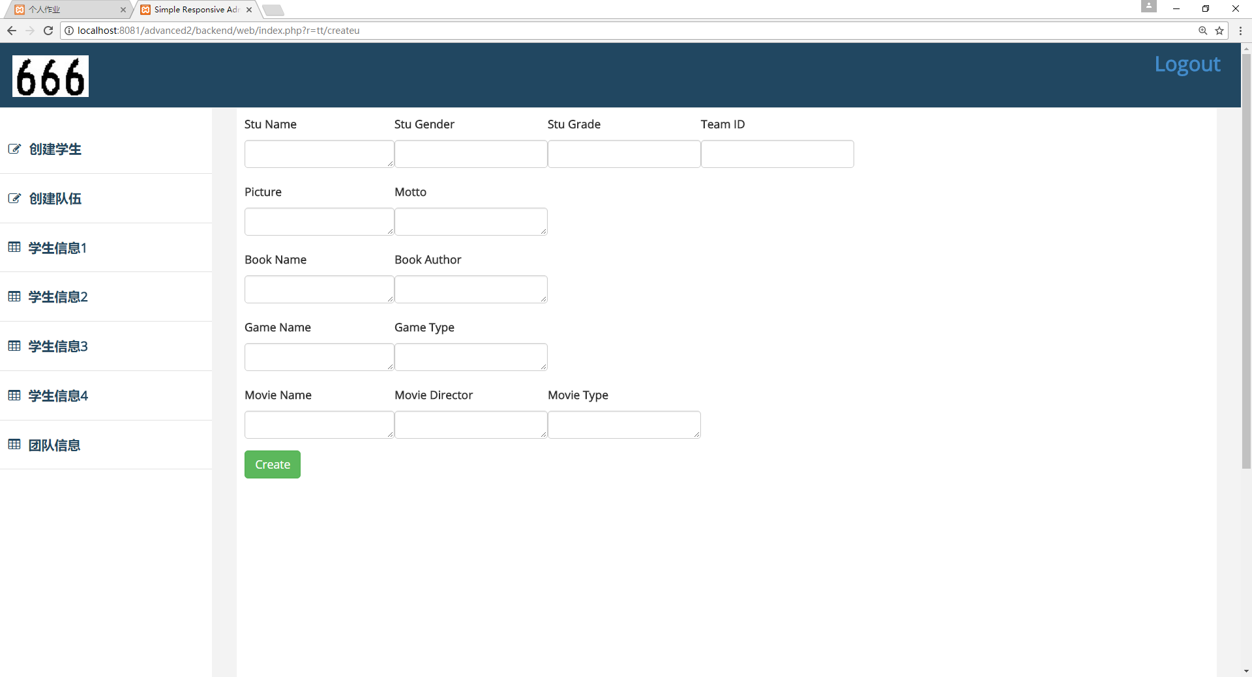
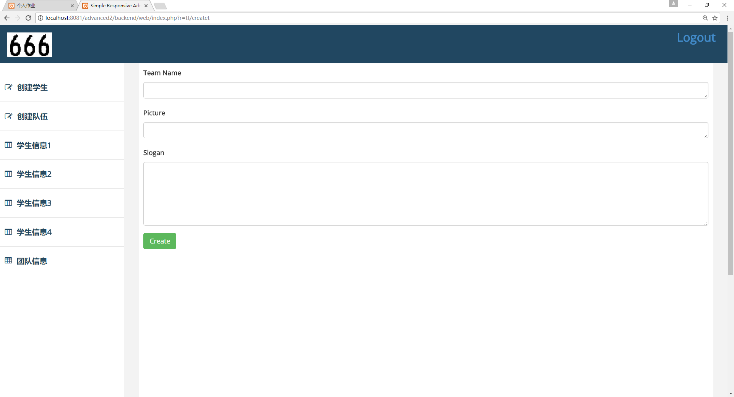
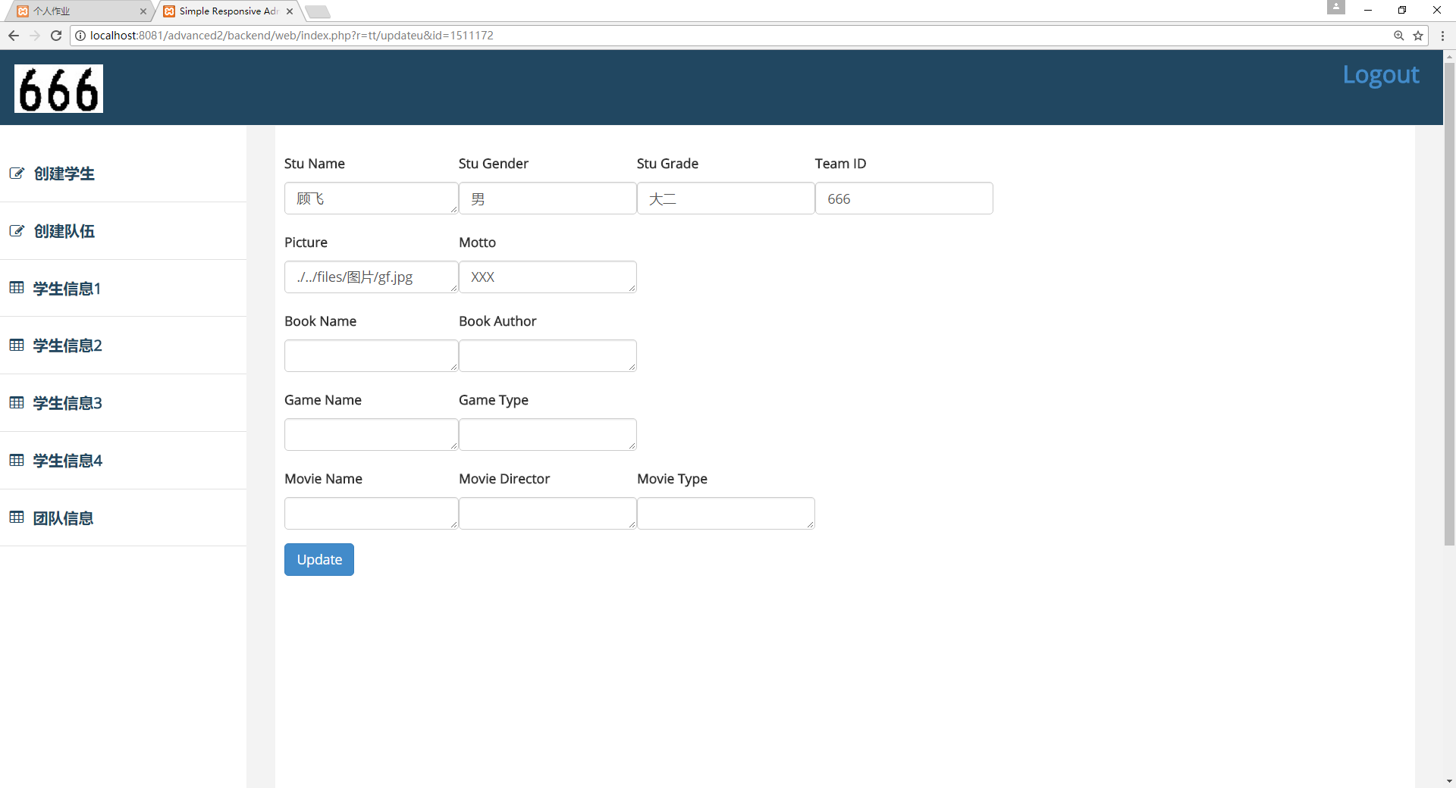
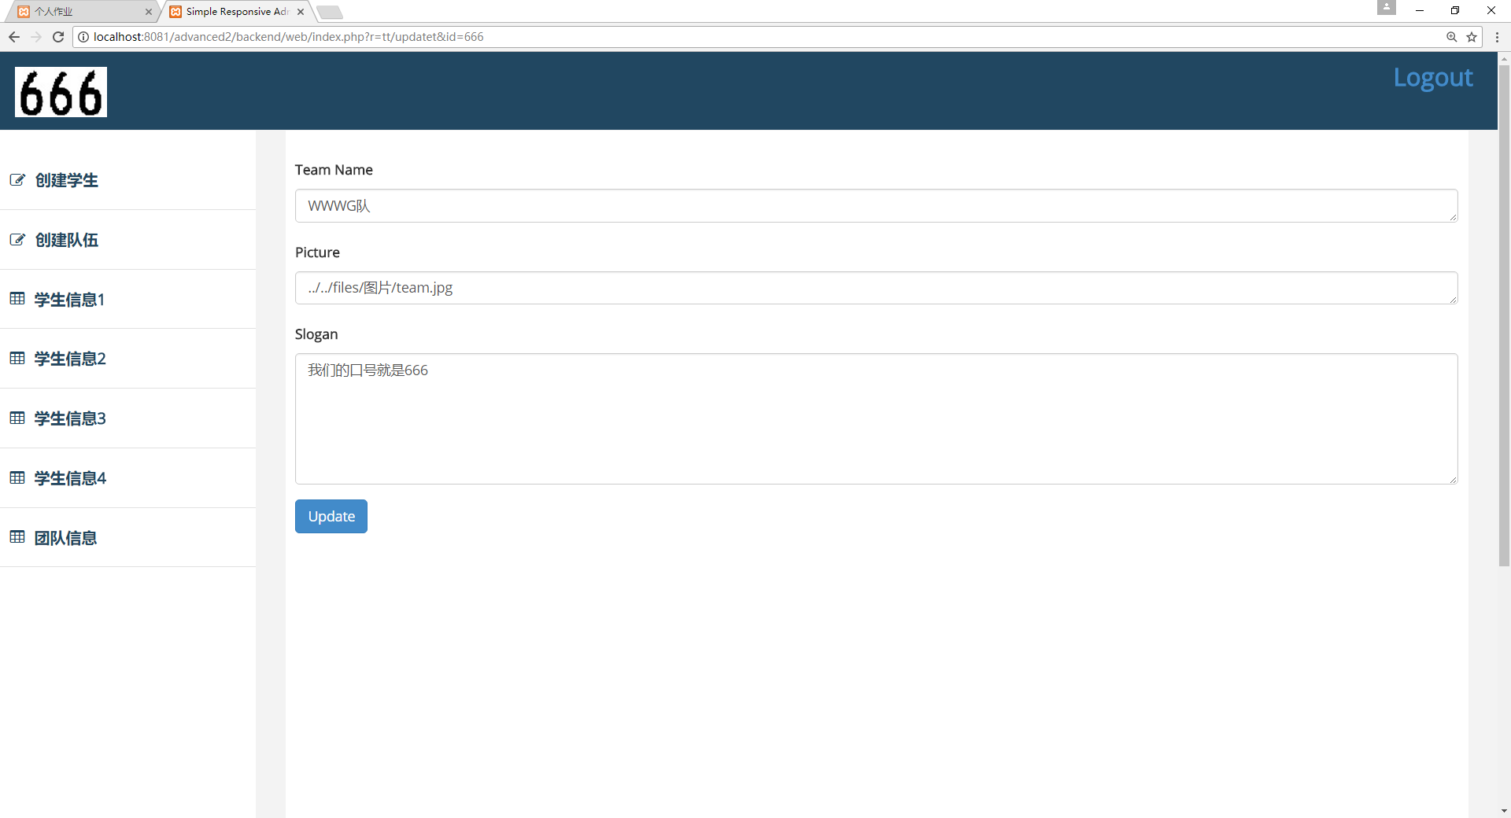
后台展示

Slide 13
谢谢 请多指教

